Slide 1
基于 C 语言的实验室资源管理与预约候补一体化系统
▪ 软件工程毕业设计答辩
▪ 答辩人：＿＿＿＿＿＿ 指导教师：＿＿＿＿＿＿

Slide 2
一、背景与问题
▪ 开放实验室机时紧张：冲突、爽约、候补无序
▪ 人工/表格管理：无冲突防护、名额不流转、难审计
▪ 选题价值：并发争抢 + 幂等去重 + 崩溃恢复，是软件工程核心难题的浓缩场景
▪ 语言选择：C11 贴近系统底层，显式资源管理，正确性论证更有说服力

Slide 3
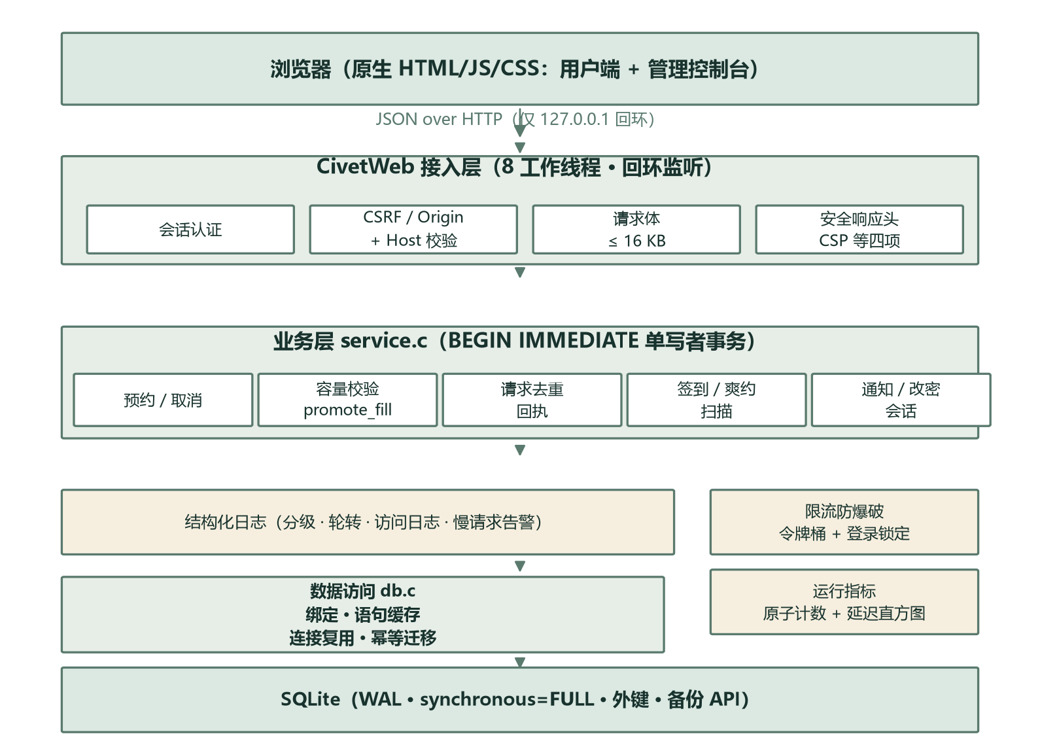
二、系统总览
五层架构：浏览器 → CivetWeb 接入 → 单写者事务业务层 → db.c 数据访问 → SQLite。横切：限流、指标、日志、后台任务（提醒/备份/归档）。

Slide 4
三、需求与业务规则（BR1–BR21）
▪ 容量制预约：场次 1..200 席位，实时显示已约 X/Y
▪ 候补：满员排队，释放后同事务连续补位；限时签到：超时爽约回收
▪ 幂等重试：每操作携带 UUID，同号重放返回原结果
▪ 爽约信用受限；时间重叠检测；预约审批流（PENDING→批准重校容量）
▪ 候补策略：可执行 FIFO（BR19，暂跳冲突保留序号）与 strict；HELD 限时保留（BR20，confirm 确认）
▪ 抢占（BR15，仅未签到者）× 信用账户（BR16，补偿/周回补）
▪ 资源域：声明配额（BR12）· 维护工单（BR18）· 时段窗（BR17）· 资格授权（BR21）；周配额（BR13）· 提前量（BR14）
▪ 管理端：独立控制台；API 访问令牌自助管理

Slide 5
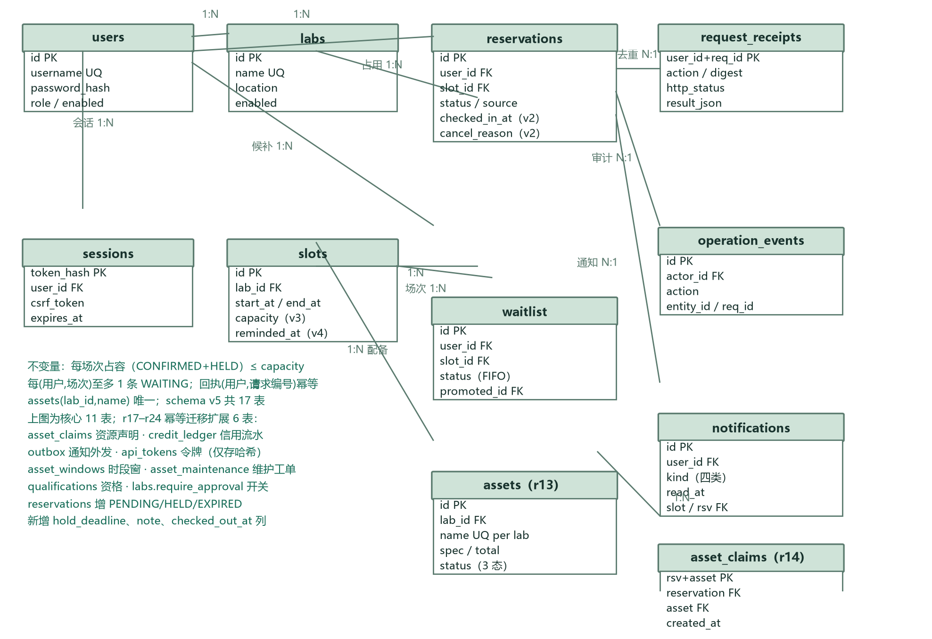
四、数据模型（schema v2→v5）
17 张表（核心 11 表 + r17-r24 扩展 6 表）；v3 容量制；v4 提醒防重 + CHECK 重建；v5 资源表 assets 及声明/时段窗/维护工单/资格/信用/令牌各表。全部幂等迁移，旧库实测。

Slide 6
五、核心机制 1：并发一致性
▪ BEGIN IMMEDIATE 单写者：写事务串行化排队
▪ 事务内校验容量不变量：占容（CONFIRMED+HELD）≤ capacity
▪ 唯一索引兜底（v1）→ 事务协议保证（v3）的演进
▪ 实证：720 次并发争抢，每轮成功数与落库占用数恒为 1，实验条件下未出现超卖

Slide 7
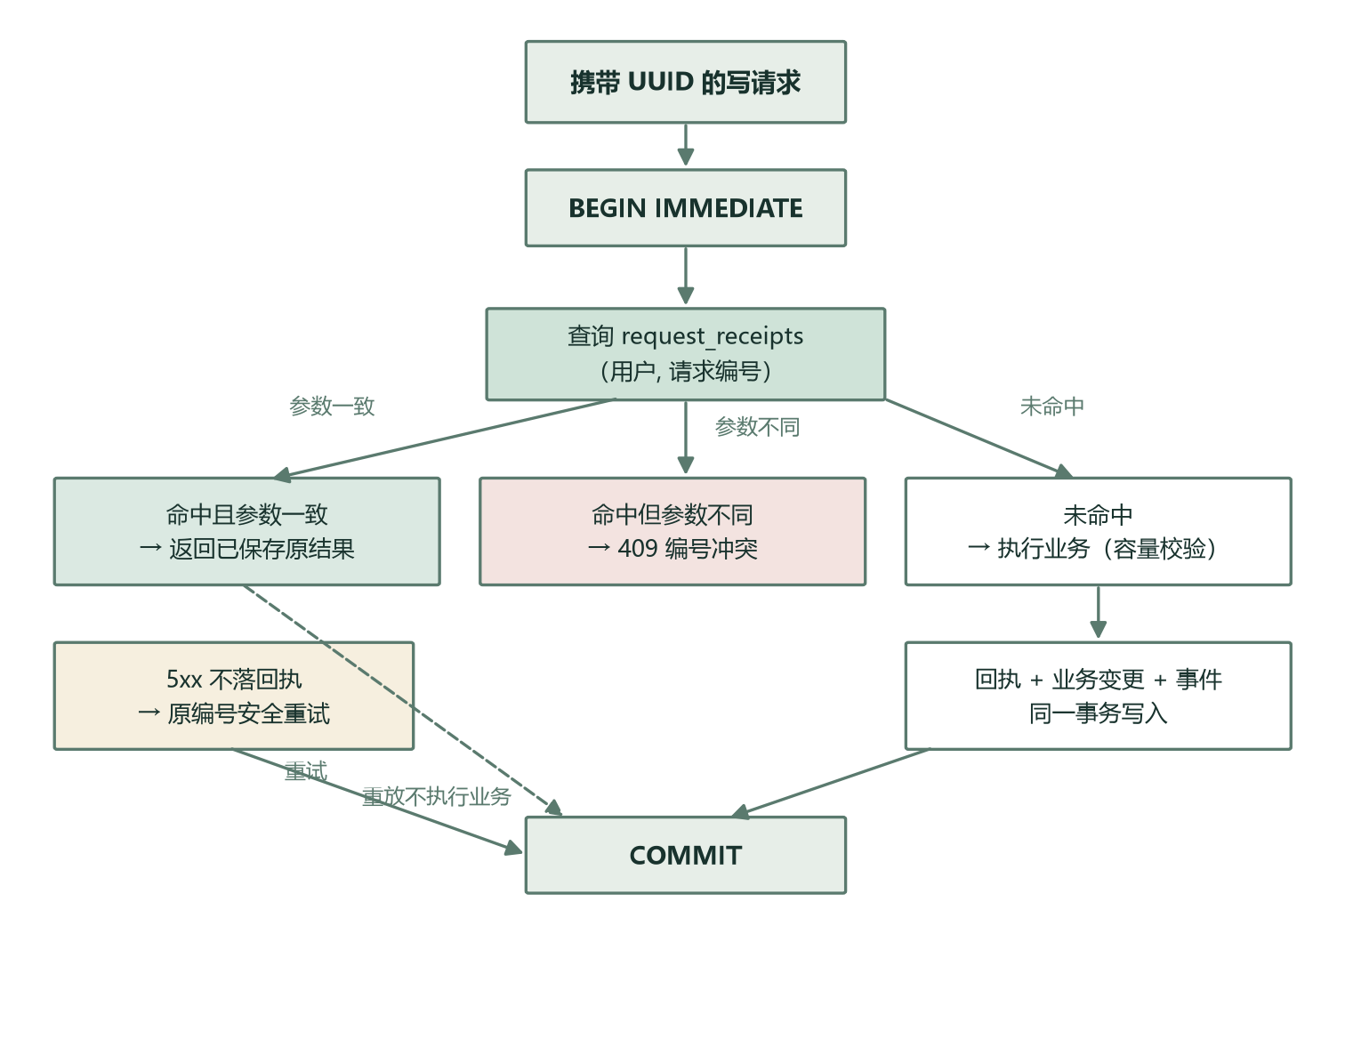
六、核心机制 2：请求去重回执
同编号同参数重放原结果；同编号异参数 409；5xx 不落回执可安全重试——以“至少一次+幂等”替代“恰好一次”。

Slide 8
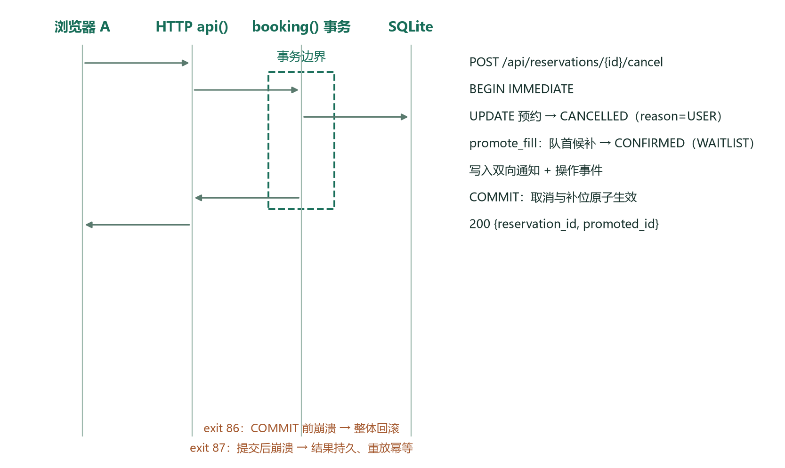
七、核心机制 3：取消补位与爽约回收
取消与 promote_fill 同事务；扫描线程单事务完成爽约回收+补位+通知；补位以补位时刻为签到起点，消除死循环。

Slide 9
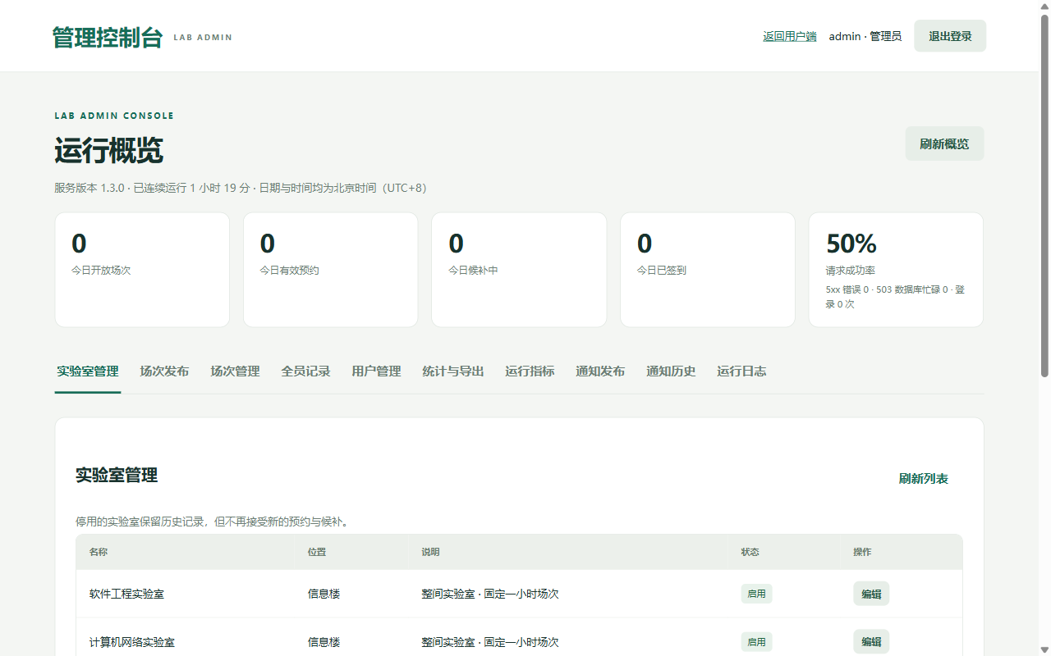
八、管理控制台与运营能力
独立控制台十一页签：场次调整、用户管理、资源管理（三态维护）、通知发布、运行日志；统计页含利用率表与 SVG 图。用户端预约卡可勾选资源声明，同时段配额事务内校验（BR12），取消自动释放。运营：提醒、备份轮转、归档、--demo-days。

Slide 10
九、验证体系：五层自动化
▪ 单元测试 24 个（纯函数/不变量/业务直调/限流纯函数）
▪ 集成实验 70 项断言组（T01–T69 及 CLI 检查；组合验证 T63–T67、凭据生命周期 T68、约束感知建议 T69）
▪ 故障注入三类各 10 轮共 30 次：提交前 86 / 提交后 87 / 扫描中途 88，全部正确
▪ 模糊 240 次恶意输入零崩溃；浸泡 34970 请求零错误
▪ CI 三通道门禁：构建与测试 / 静态分析 / AddressSanitizer 内存安全（llvm-mingw）
▪ 计时旁路实验：登录有效/无效账号响应时间比 1.07，显著降低账号枚举可观测差异

Slide 11
十、并发争抢实验
▪ 1/5/10/20 并发 × 20 轮 = 720 次争抢
▪ 每轮成功预约数 = 数据库占用数 = 1（实验样本内未出现超卖）
▪ 其余请求全部收到明确 409，无忙碌失败
▪ 该实验条件下，事务协议足以替代唯一索引兜底

Slide 12
十一、性能优化实验
▪ 优化点：每线程连接复用 + 预编译语句 LRU 缓存
▪ 读路径：20 并发吞吐 451 → 3155 rps（+599%）
▪ 读路径 p50：41.71ms → 5.73ms（-86%）
▪ 写路径受写锁约束：+10%~+100%，符合预期
▪ 方法：同机同参前后对比，数据与脚本全部归档

Slide 13
十二、覆盖率与稳健性
▪ gcov 行覆盖率：全模块 84.6% ~ 98%
▪ 模糊实验 240 次恶意输入：零崩溃、零 5xx
▪ 浸泡 34970 请求：工作集 +3MB、句柄 +44，浸泡窗口内未观察到持续增长
▪ 七个真实缺陷由测试先行暴露并回归固化

Slide 14
十三、总结与展望
▪ 结论：C + 轻组件 + 事务纪律 + 自动化实验 = 可论证的可靠性
▪ 一体化深化：资源声明配额、实机时利用率、周期发布、每周配额、日历导出、Prometheus 端点、审批流、候补策略、资格授权、信用账户、约束感知建议
▪ 不足：单机回环、无 TLS、写并发受单写者限制
▪ 展望：TLS、门禁对接、多实例、机时分析、推送渠道

Slide 15
恳请各位老师批评指正
▪ 演示环境：http://127.0.0.1:8080（现场走查）

